Slide 1

TRƯỜNG TIỂU HỌC QUANG TRUNG
Sách kết nối tri thức với cuộc sống – Lớp 4
Năm học 2024-2025

MÔN: TIẾNG VIỆT
BÀI 16: ĐỌC: NGỰA BIÊN PHÒNG
Giáo viên: Trịnh Thị Mơ

Slide 2
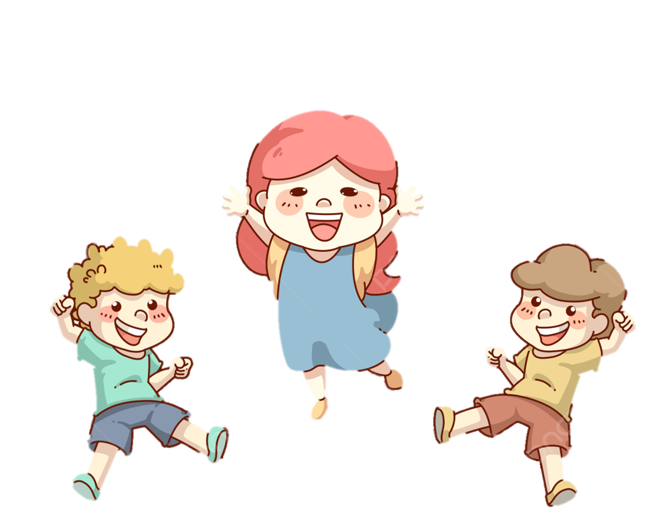
KHỞI ĐỘNG

Slide 3
ĐỐ VUI GIẢI Ô CHỮ
 |  |  |  |  |  |  | A | N | B | É | C | T | Ô
B | I | Ê | N | P | H | Ò | N | G
 |  |  | L | Ị | C | H | S | Ự
 |  |  |  |  |  | C | Ử | A | S | Ổ
(1)
(2)
(3)
(4)
(1) Người thầy trong câu chuyện Người thầy đầu tiên của bố tôi tên là gì?

Slide 4
Đi đến từ khoá
ĐỐ VUI GIẢI Ô CHỮ
 |  |  |  |  |  |  | A | N | B | É | C | T | Ô
B | I | Ê | N | P | H | Ò | N | G
 |  |  | L | Ị | C | H | S | Ự
 |  |  |  |  |  | C | Ử | A | S | Ổ
(1)
(2)
(3)
(4)
(2) Lực lượng bộ đội nào có vai trò là lực lượng nòng cốt, chuyên trách quản lý, bảo vệ biên giới quốc gia, khu vực biên giới, cửa khẩu của nước ta?
Notes:
Nếu hs giải được từ khoá khi chưa lật hết ô thì nhấp vào mũi tên
Còn không cứ giải theo thứ tự các ô hàng ngang ah

Slide 5
Đi đến từ khoá
ĐỐ VUI GIẢI Ô CHỮ
 |  |  |  |  |  |  | A | N | B | É | C | T | Ô
B | I | Ê | N | P | H | Ò | N | G
 |  |  | L | Ị | C | H | S | Ự
 |  |  |  |  |  | C | Ử | A | S | Ổ
(1)
(2)
(3)
(4)
(3) Hành động bỏ mũ ra và chào thầy của người bố trong câu chuyện Người thầy đầu tiên của bố tôi cho thấy ông ấy có thái độ như thế nào với thầy giáo của mình?

Slide 6
Đi đến từ khoá
ĐỐ VUI GIẢI Ô CHỮ
 |  |  |  |  |  |  | A | N | B | É | C | T | Ô
B | I | Ê | N | P | H | Ò | N | G
 |  |  | L | Ị | C | H | S | Ự
 |  |  |  |  |  | C | Ử | A | S | Ổ
(1)
(2)
(3)
(4)
(4) An-béc-tô, tôi nhớ chứ! Lớp Một, anh ngồi bên trái, cạnh (…….).
Từ ngữ còn thiếu ở chỗ chấm là:

Slide 7
Chúc mừng em đã giải được từ khoá!
 |  |  |  |  |  |  | A | N | B | É | C | T | Ô
B | I | Ê | N | P | H | Ò | N | G
 |  |  | L | Ị | C | H | S | Ự
 |  |  |  |  |  | C | Ử | A | S | Ổ
(1)
(2)
(3)
(4)
Notes:
Slide này chỉ dành cho HS nào giải được từ khó sớm

Slide 8
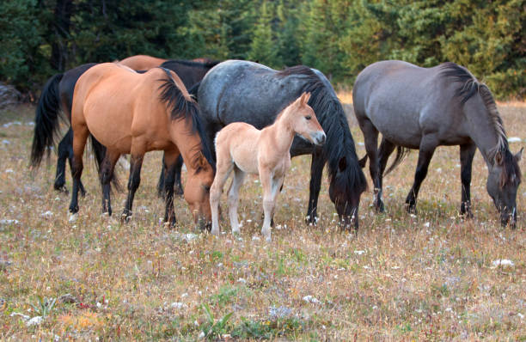
NGỰA

Slide 9

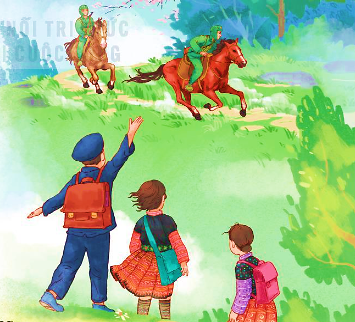
Quan sát tranh và đoán xem những người đang cưỡi ngựa là ai và họ đang làm gì?
Notes:
GV chuẩn bị một số câu thơ

Slide 10


ĐỌC MẪU
(Các em cùng theo dõi ở sách học sinh nhé!)
Notes:
GV đọc mẫu cả bài, đọc diễn cảm, nhấn giọng ở những từ ngữ giàu sức gợi tả, gợi cảm. GV có thể mời 2 em đọc nối tiếp khổ thơ.

Slide 11

Cùng tìm từ khó đọc trong bài nhé!

Slide 12

TRẢ LỜI CÂU HỎI

Slide 13
1. Chú bộ đội biên phòng đang làm nhiệm vụ gì? Theo em, công việc đó vất vả, gian khổ như thế nào?
Chú bộ đội biên phòng đang làm nhiệm vụ tuần tra.
Công việc đó rất vất vả, gian khổ: làm việc không kể ngày đêm, địa hình đường rừng núi khó khăn hiểm trở, thời tiết khắc nghiệt, sớm mù sương, đêm đông giá buốt.

Slide 14
2. Hình ảnh ngựa biên phòng được miêu tả thế nào? Hình ảnh đó gợi cho em cảm nghĩ gì?
- Hình ảnh ngựa biên phòng được miêu tả: Ngựa phăm phăm như băm xuống mặt đường, mặc sớm rừng mù sương, mặc đêm đông giá buốt. Chân ngựa như sắt thép, vó ngựa như có mắt chẳng vấp ngã bao giờ.
- Hình ảnh đó gợi cho ta cảm nghĩ các chú ngựa như những người anh hùng với sức mạnh phi thường, không biết mệt mỏi đã góp phần không nhỏ vào việc giúp đỡ dân, quân ta bảo vệ đất nước.

Slide 15
3. Chi tiết nào cho thấy chú bộ đội và các bạn nhỏ vùng biên giới rất yêu quý ngựa biên phòng?
Chi tiết cho thấy chú bộ đội và các bạn nhỏ vùng biên giới rất yêu quý ngựa biên phòng:
- Chú bộ đội đi bên, tay vỗ về lưng ngựa.
- Chúng em trong bản nhỏ phơi thật nhiều cỏ thơm để mùa đông đem tặng ngựa biên phòng yêu thương...

Slide 16
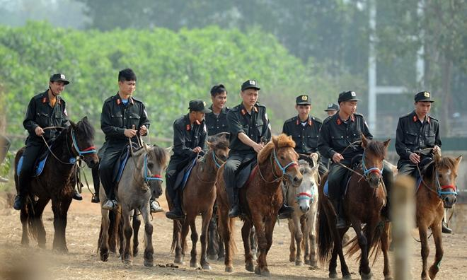
4. Theo em, vì sao ngựa biên phòng được yêu quý như vậy?

Slide 17
4. Theo em, vì sao ngựa biên phòng được yêu quý như vậy?
Ngựa biên phòng được yêu quý như vậy vì các chú ngựa rất hiền hoà và giúp các chú bộ đội có thể làm nhiệm vụ tuần tra của mình một cách tốt nhất.

Slide 18
5. Bài thơ này có ý nghĩa gì? Chọn câu trả lời dưới đây hoặc nêu ý kiến của em.
A. Ca ngợi tình cảm và việc làm của các bạn nhỏ đối với ngựa biên phòng.
B. Nhắc chúng ta không quên công lao của những chú ngựa biên phòng.
C. Khuyên chúng ta biết ơn các chiến sĩ biên phòng bảo vệ biên cương của Tổ quốc.
Notes:
HS có thể chọn đáp án bất kì hoặc nêu thêm ý kiến khác

Slide 19

LUYỆN TẬP
THEO VĂN BẢN

Slide 20

1. Tìm trong bài các câu thơ có sử dụng biện pháp so sánh.
+ Chân ngựa như sắt thép
+ Vó ngựa như có mắt
So sánh đặc điểm của sự vật
Notes:
GV HD HS đặt câu hỏi “ai” để tìm chủ ngữ, “làm gì?” để tìm vị ngữ

Slide 21
1. Tìm trong bài các câu thơ có sử dụng biện pháp so sánh.
+ Ngựa phi nhanh như bay
+ Ngựa phăm phăm bốn vó
Như băm xuống mặt đường
So sánh đặc điểm của hoạt động
Notes:
GV HD HS đặt câu hỏi “ai” để tìm chủ ngữ, “làm gì?” để tìm vị ngữ

Slide 22
2. Viết 2 – 3 câu về chú ngựa biên phòng, trong đó có sử dụng biện pháp so sánh.
Chú ngựa biên phòng như người bạn tốt của các anh bộ đội. Chúng đã đồng hành cùng các anh trên hành trình đi làm nhiệm vụ.
Notes:
GV HD HS đặt câu hỏi “ai” để tìm chủ ngữ, “làm gì?” để tìm vị ngữ

Slide 23
DẶN DÒ

